Slide 1




ĐẠI HỌC TRÀ VINH
KHOA KỸ THUẬT & CÔNG NGHỆ
BÁO CÁO Khoá luận TỐT NGHIỆP
XÂY DỰNG WEBSITE BÁN GIÀY SỬ DỤNG FRAMEWORK VÀ TÍCH HỢP THANH TOÁN ONLINE
Giáo viên hướng dẫn: Th.S Đoán Phước Miền
Sinh viên thực hiện: Lương Quốc Trung
Lớp: DA20TTB
Trà Vinh, ngày 18 tháng 7 năm 2024

Slide 2
NỘI DUNG
01
02
TỔNG QUAN
LARAVEL FRAMEWORK
03
04
PHÂN TÍCH THIẾT KẾ HỆ THỐNG
KẾT QUẢ NGHIÊN CỨU
5
KẾT LUẬN, HƯỚNG PHÁT TRIỂN

Slide 3
1 TỔNG QUAN
1.1 Lý do chọn đề tài
Hiện nay, việc cạnh tranh về kinh doanh ngày càng trở nên quyết liệt và hầu hết những nhà kinh doanh, các cửa hàng đều chú tâm đến việc làm hài lòng và đáp ứng nhu cầu của khách hàng một cách tốt nhất. Tuy nhiên, việc kinh doanh truyền thống và chỉ chờ khách hàng đến để phục vụ không đạt được hiệu quả cao, so với việc kinh doanh truyền thống, nhờ sự phát triển của mạng Internet thì vận hành các website bán hàng sẽ có chi phí thấp và hiệu quả cao.

Slide 4
1 TỔNG QUAN
1.1 Lý do chọn đề tài
Đặc biệt đối với ngành công nghiệp giày luôn có nhu cầu lớn từ người tiêu dùng, đặc biệt hiện nay, mọi người ưu tiên mua sắm trực tuyến thay vì mua sắm trực tiếp như trước đây bởi sự nhanh chóng và tiện lợi. Vì thế việc xây dựng một website để quảng bá, giới thiệu các sản phẩm và để mọi người có thể mua sắm trực tiếp trên đó nhằm tiết kiệm thời gian và khoảng cách địa lí là điều cần thiết.

Slide 5
1 TỔNG QUAN
1.2 MỤC TIÊU NGHIÊN CỨU
Xây dựng được một website bán giày bằng framework Laravel tích hợp phương thức thanh toán online.
1.3 ĐỐI TƯỢNG NGHIÊN CỨU
Các thể loại giày.
Ngôn ngữ lập trình, HTML, CSS, JavaScript, PHP.
Hệ quản trị cơ sở dữ liệu MySQL.
Framework Laravel.
Những chi tiết cần có của một website bán hàng.

Slide 6
1 TỔNG QUAN
1.4 PHẠM VI NGHIÊN CỨU
Phạm vi thời gian:
- Thời gian thực hiện từ ngày 22/04/2024 đến ngày 30/06/2024.
Phạm vi không gian:
- Xây dựng một website bán giày hoàn chỉnh, đầy đủ chức năng.

Slide 7
1 TỔNG QUAN
1.5 PHƯƠNG PHÁP NGHIÊN CỨU
Phương pháp nghiên cứu lý thuyết: Đọc, tìm hiểu các tài liệu về các ngôn ngữ lập trình web và laravel để thiết kế cho website.
Phương pháp thực nghiệm:
- Sử dụng Visual Studio Code để tiến hành xây dựng website.
- Nghiên cứu các tài tiệu về cơ sở dữ liệu và sử dụng hệ quản trị cơ sở dữ liệu MySQL để xây dựng cơ sở dữ liệu cho trang web.

Slide 8
1 TỔNG QUAN
1.5 PHƯƠNG PHÁP NGHIÊN CỨU
- Sử dụng ngôn ngữ HTML, CSS, JavaScript để xây dựng giao diện trang web.
- Sử dụng ngôn ngữ PHP và laravel framework để xây dựng chức năng.

Slide 9
2 LARAVEL FRAMEWORK
2.1 LARAVEL
Laravel là một framework web mã nguồn mở được viết bằng ngôn ngữ PHP. Nó được phát triển bởi Taylor Otwell và được phát hành lần đầu vào năm 2011. Laravel cung cấp một kiến trúc MVC (Model-View-Controller) cho phép phát triển ứng dụng web dễ dàng hơn và có tính bảo mật cao hơn

Slide 10
2 LARAVEL FRAMEWORK
2.1 LARAVEL
Tính năng:
- Tính năng quản lý phụ thuộc
- Tính mô đun
- Tính năng xác thực
- Tính năng Caching
- Định tuyến (Routing)
- Tính năng Database Query Builder:
- ORM
- Hệ thống Migration

Slide 11
2 LARAVEL FRAMEWORK
2.1 LARAVEL
Route
Route nắm vai trò chỉ đường cho yêu cầu (request) đi đến đâu. Khi index.php nhận được request từ người dùng, nó sẽ đưa request này cho route, từ route sẽ chỉ dẫn tiếp cho request này đi đến đâu hoặc cũng có thể trả lời ngay tại route.

Slide 12
2 LARAVEL FRAMEWORK
2.1 LARAVEL
Model
Trong Laravel, Model là lớp đại diện cho cấu trúc logic và mối quan hệ của các bảng dữ liệu với nhau, Trong Laravel. Mỗi bảng cơ sở dữ liệu có một Model tương ứng cho phép chúng ta tương tác với bảng đó, Model cung cấp cách truy xuất, thêm, xóa, sửa các thông tin vào bảng dữ liệu. Tất cả các Model đều được lưu trữ trong thư mục app/Models.

Slide 13
2 LARAVEL FRAMEWORK
2.1 LARAVEL
View
Views là các tệp template được sử dụng để hiển thị dữ liệu trong ứng dụng Laravel. Chúng thường nằm trong thư mục resources/views và được viết bằng ngôn ngữ template Blade của Laravel. Views chịu trách nhiệm hiển thị dữ liệu mà controller gửi tới và cung cấp giao diện người dùng cho ứng dụng. View Trong Laravel bắt buộc phải được nằm trong thư mục resources/views và phải có đuôi là .php hoặc .blade.php. Trong view có thể sử dụng tất cả các ngôn ngữ trong file PHP hỗ trợ như:HTML,CSS,JS,..

Slide 14
2 LARAVEL FRAMEWORK
2.1 LARAVEL
Controller
Controller là phần sử lý trung tâm, nó nhận lệnh từ người dùng gửi lệnh đến các model để cập nhật dữ liệu và truyền lệnh đến view để cập nhật giao diện hiển thị.

Slide 15
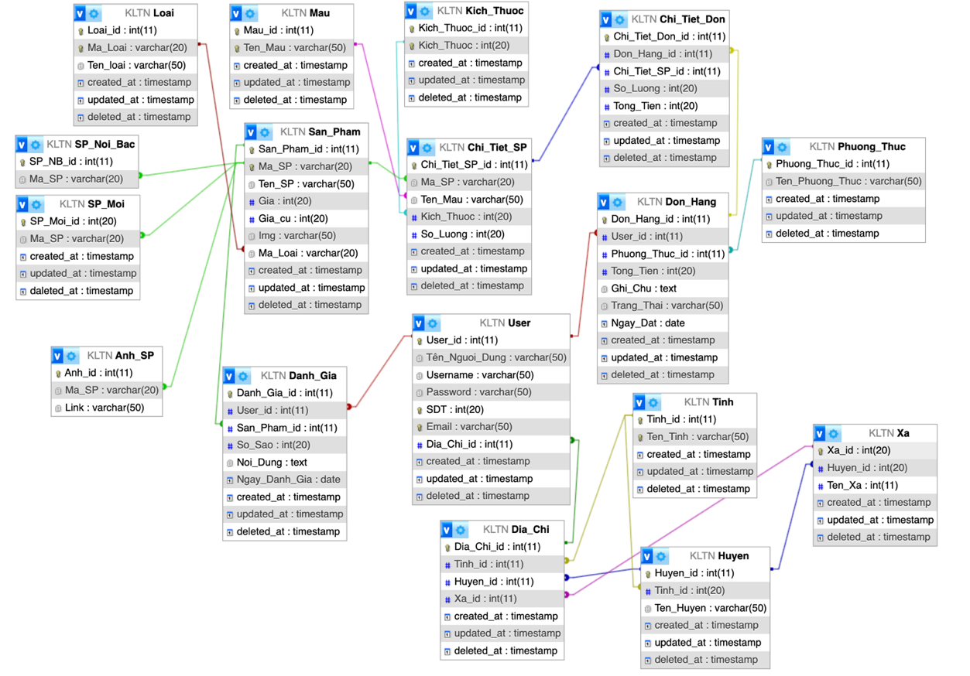
3. PHÂN TÍCH THIẾT KẾ HỆ THỐNG
3.1 MÔ HÌNH CƠ SỞ DỮ LIỆU
Hình 1: Sơ đồ cơ sở dữ liệu

Slide 16
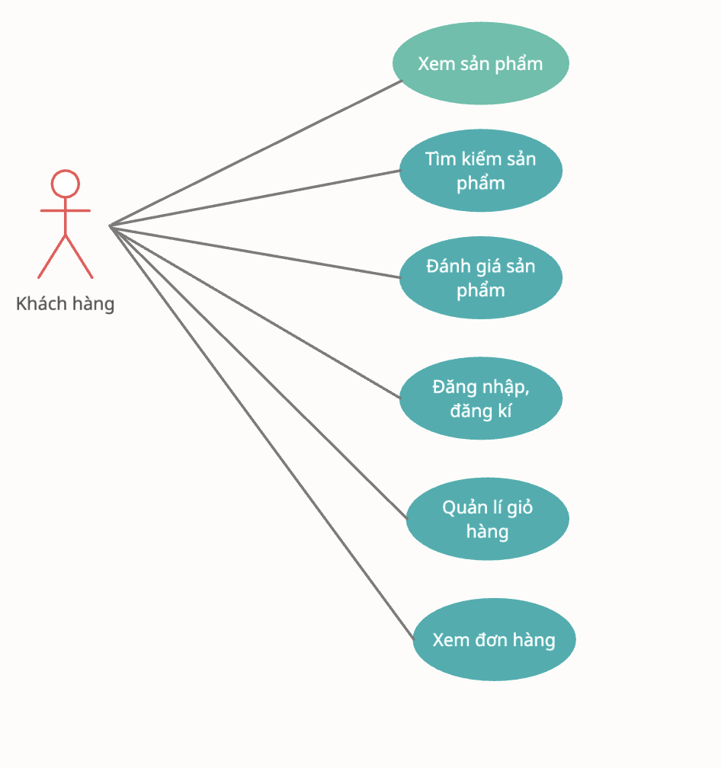
3. PHÂN TÍCH THIẾT KẾ HỆ THỐNG
3.2 SƠ ĐỒ USECASE NGƯỜI DÙNG
Hình 2: Sơ đồ usecase người dùng

Slide 17
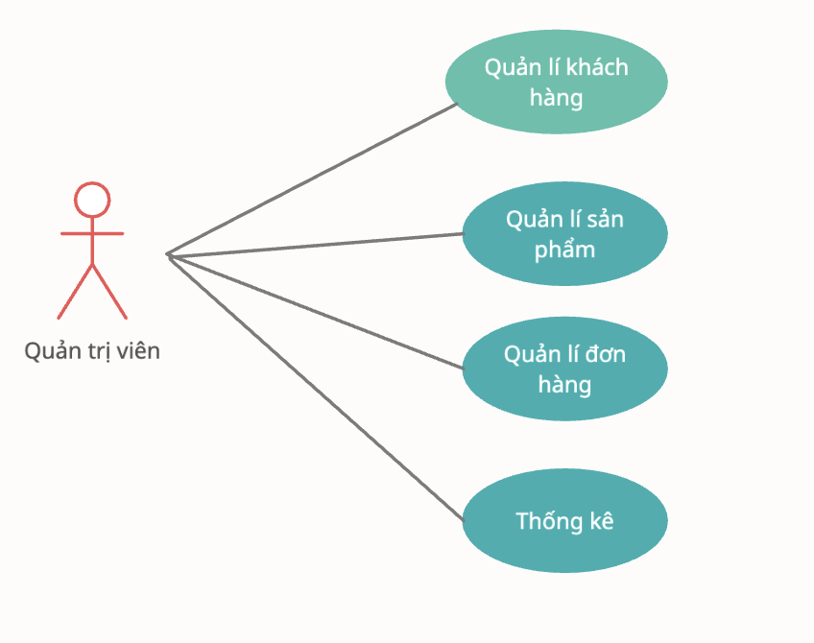
3. PHÂN TÍCH THIẾT KẾ HỆ THỐNG
3.3 SƠ ĐỒ USECASE QUẢN TRỊ
Hình 2: Sơ đồ usecase quản trị

Slide 18
4. KẾT QUẢ NGHIÊN CỨU
4.1 KẾT QUẢ ĐẠT ĐƯỢC
Người dùng:
Xem sản phẩm
Xem chi tiết sản phẩm
Tra cứu, tìm kiếm sản phẩm
Đánh giá sản phẩm
Tra cứu đơn hàng
Thêm sản phẩm vào giỏ hàng
Xóa sản phẩm khỏi giỏ hàng
Đặt hàng
Thanh toán online

Slide 19
4. KẾT QUẢ NGHIÊN CỨU
4.1 KẾT QUẢ ĐẠT ĐƯỢC
Website:
- Giao diện thân thiện.
Website đã đáp ứng được yêu cầu xử lý nghiệp vụ cơ bản của quá trình bán hàng như quản lý sản phẩm, quản lý khách hàng, quản lý đơn hàng…
Các thông tin được lưu trữ khoa học, xử lý một cách dễ dàng, chính xác.
Các vùng nhập liệu được kiểm soát, tránh việc sai sót thông tin trong quá trình nhập dữ liệu.
Hỗ trợ đặt hàng trực tuyến.

Slide 20
4. KẾT QUẢ NGHIÊN CỨU
4.2 HƯỚNG PHÁT TRIỂN
Mặc dù đã tích hợp được một số phương pháp thanh toán như momo,vnpay,… nhưng để nâng cao sự tiện lợi cần tích hợp các chức năng thanh toán online khác như: ZaloPay, Thẻ Visa,..
Tích hợp các chức năng liên quan đến bên thứ ba, như hệ thống vận chuyển hàng hóa giúp khách hàng theo dõi được tình trạng đonư hàng của mình.

Slide 21
4. KẾT QUẢ NGHIÊN CỨU
4.2 HƯỚNG PHÁT TRIỂN
Mặc dù đã tích hợp được một số phương pháp thanh toán như momo,vnpay,… nhưng để nâng cao sự tiện lợi cần tích hợp các chức năng thanh toán online khác như: ZaloPay, Thẻ Visa,..
Tích hợp các chức năng liên quan đến bên thứ ba, như hệ thống vận chuyển hàng hóa giúp khách hàng theo dõi được tình trạng đonư hàng của mình.

Slide 22
CẢM ƠN

